Slide 1
Обработка фотографий на JavaScript + HTML5
Кочуркин Иван, ИУ7, 6 курс

Slide 2
Цель:
Создание клиентской веб версии библиотеки для применения различных графических фильтров к фотографиям.
Задачи:
Анализ и выбор инструментов для разработки.
Разработка формата описания фильтров.
Написание универсального кода.
Разработка защиты для кода и данных.
Автоматизация компиляции debug и release версий.

Slide 3
Инструменты для разработки
Серверные:
.NET GDI+ (используется в настоящий момент).
Клиентские:
Adobe Flash
Microsoft Silverlight
HTML5 + JavaScript

Slide 4
Обзор технологий для разработки
Adobe Flash:
+ Одинаковая работа во всех браузерах.
+ Поддержка аппаратного ускорения.
+ Большое количество функций API.
+ Высокая производительность (по сравнению с HTML5).
+ Удобная IDE язык разработки ActionScript.
- Не поддерживается в iOS (iPhone и iPad).
- Не модно.
Microsoft Silverlight:
+ Одинаковая работа во всех браузерах.
+ Поддержка аппаратного ускорения видеокарты.
+ Удобная IDE с большими возможностями.
+ Язык разработки C# + XAML.
- Не поддерживается на Linux и в iOS (iPhone и iPad).
- Тем более не модно.

Slide 5
Обзор технологий для разработки
Native Client:
+ Очень высокая производительность (машинный код).
+ Возможность компиляции C# (Mono) и др. языков.
- А его нигде нет кроме Chrome ☺
HTML5:
+ Поддерживается большинством современных браузеров, в том числе и мобильными.
+ Модно и современно.
- Прототипный и интерпретируемый язык (невозможность проверки типов на этапе компиляции и др.).
Отсутствие удобных IDE для разработки.

Slide 6
C# + Script# = JavaScript
+ Разработка на строго типизированном языке C#, с возможностями ООП.
+ Поддержка возможностей IDE для разработки (автодополнение, рефакторинг).
+ Определение многих ошибок на этапе компиляции.
- Избыточность и нестандартность генерируемого JavaScript кода (mscorlib).
- ISO-2 (отсутствие перегрузки функций, вывода типов, расширений и другого).

Slide 7
Описание фильтров
Фильтр как набор операций (FilterAction):
Яркость
Контрастность
Насыщенность
Цветовые кривые
Наложение масок с различными режимами
Наложение рамок
…

Slide 8
Попиксельные операции
Вычисление результирующих компонент цвета (R, G, B) для всех возможных значений (0..255).
for (int i = 0; I < 256; i++)
r[i] = <actionFuncR>(i)
g[i] = <actionFuncG>(i)
…
Вычисление результирующих компонент цвета для каждого пикселя изображения.
for (int i = 0; i < data.Length; i += 4) {
data[i] = r[data[i]];
…

Slide 9
Оптимизации попиксельных операций
Избавление от перерисовки промежуточного изображения для двух последовательных табличных фильтров.
Использование двух буферов для избыточного создания и копирования массивов (в случае первой оптимизации).

Slide 10
Оптимизации попиксельных операций
Было | Стало
for (int i = 0; I < 256; i++) r[i] = <actionFunc1>(i) … for (int i = 0; i < data.Length; i += 4) { data[i] = r[data[i]]; … for (int i = 0; I < 256; i++) r[i] = <actionFunc2>(i) … for (int i = 0; i < data.Length; i += 4) { data[i] = r[data[i]]; … | for (int i = 0; I < 256; i++) r[i] = <actionFunc>(i) … tr = r.Clone(); for (int i = 0; I < 256; i++) r[i] = tr[i]; … for (int i = 0; i < data.Length; i += 4) { data[i] = r[data[i]]; data[i+1] = g[data[i+1]]; …

Slide 11
Графические операции
Использование функций API:
DrawImage
Arc
MoveTo
LineTo
Stroke

Slide 12
Формат фильтров
Создания своего формата из-за:
XML и JSON больше весят.
Простой формат.
Дополнительная защита.
Универсальность кода для всех платформ (.NET, Script#, Win Phone).
Разделители:
“.” для разделения самих фильтров.
“;” для разделения операций.
“,” для разделения параметров операций.
Пример фильтра:
XPro Film;
OverlayRegime, 0, Multiply, Center, Center, Partially, 60;
ImageCurve, -65, 5, 5;
SimpleImageCurve, 0, 0, 0, 0, 0, 65;
OverlayRegime, 10, Overlay, Left, Top, Partially, 25;
BrightnessContrast, 10, 30.

Slide 13
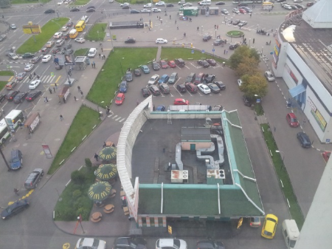
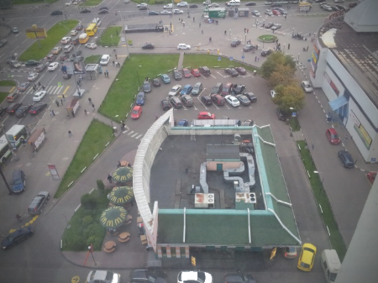
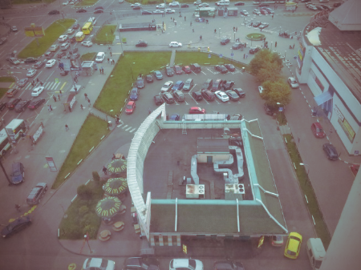
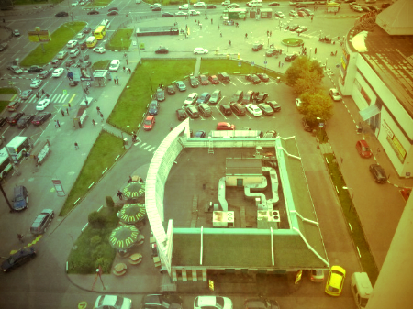
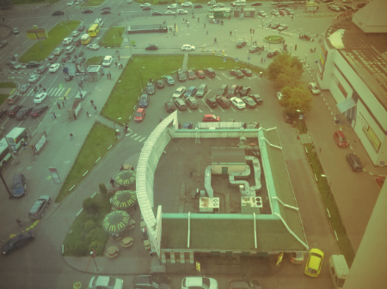
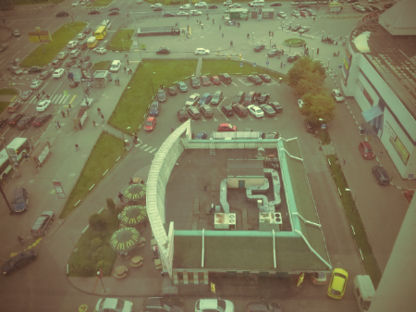
Этапы фильтра XPro Film
Оригинал
OverlayRegime, img:0, Mult, opc:60
ImageCurve, r:-65, g:5, b:5;
Результат
BrightnessContrast, b:10, 30.
OverlayRegime, img:10, Overlay, opc:25
SimpleImageCurve, ab:0, bb:65;

Slide 14
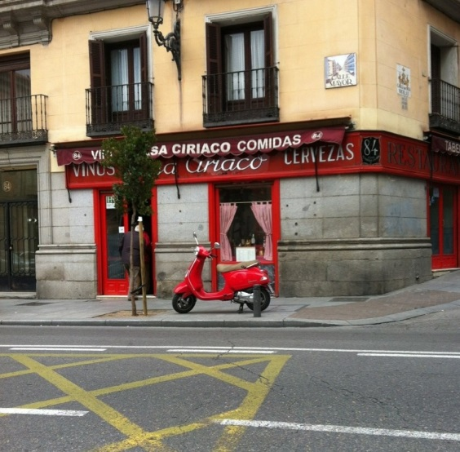
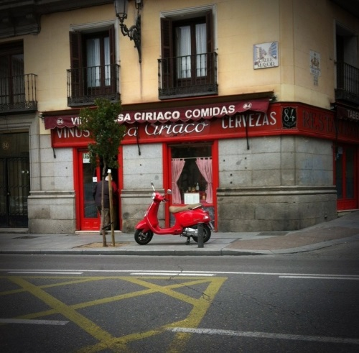
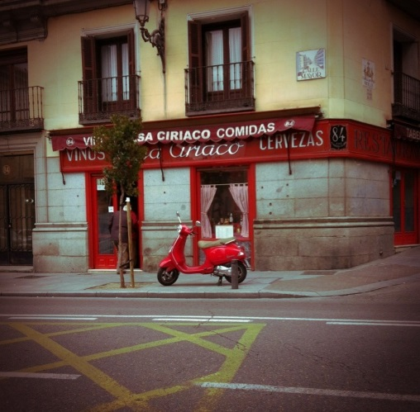
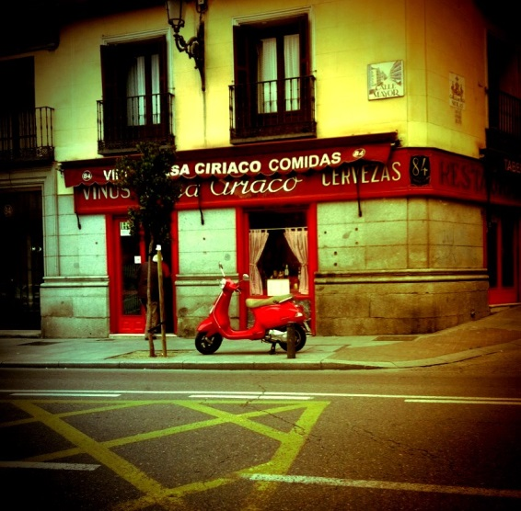
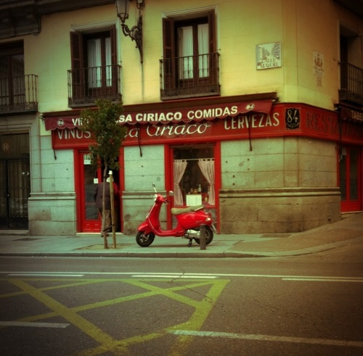
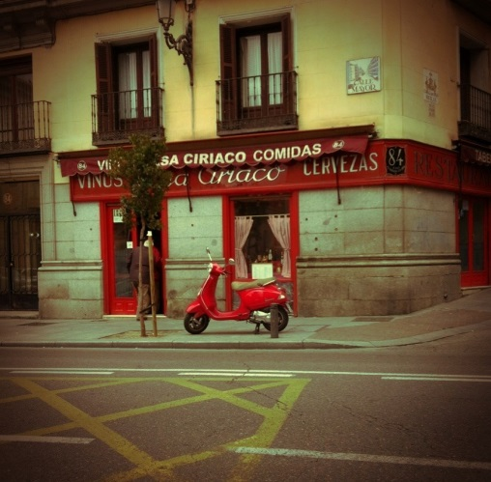
Оригинал
OverlayRegime, img:0, Mult, opc:60
ImageCurve, r:-65, g:5, b:5
Результат
BrightnessContrast, b:10, c:30
OverlayRegime, img:10, Overlay, opc:25
SimpleImageCurve, ab:0, bb:65

Slide 15
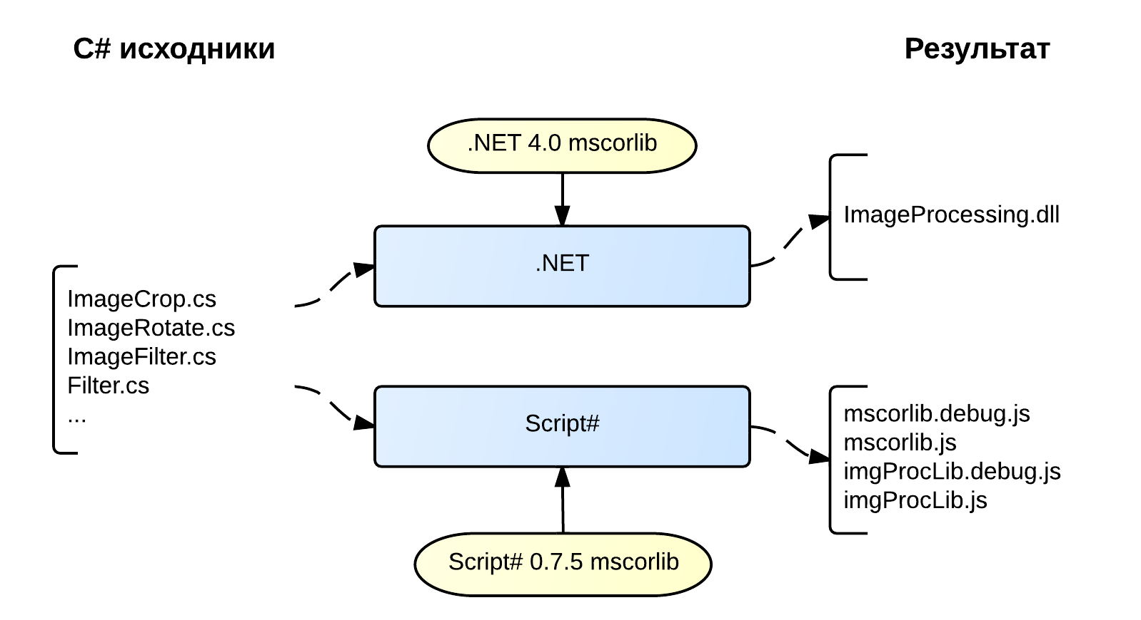
Написание универсального кода

Slide 16
Примеры кода под Script# и .NET
public static bool IsNumeric(string n)
{
#if !SCRIPTSHARP
double number;
return double.TryParse(n, out number);
#else
return ((Number)int.Parse(n)).ToString() != "NaN";
#endif
}
public static int Div(int n, int k)
{
int result = n / k;
#if SCRIPTSHARP
result = Math.Floor(n / k);
#endif
return result;
}

Slide 17
Минификация JavaScript кода.
Script#
JavaScript минификаторы
Автоматическая. Компиляция в релизной конфигурции.
Вручную. Для каждого типа, метода и перечисления:
#if !DEBUG
[ScriptName("f1")]
#endif
YUI
Google closure compiler
Whitespace
Simple
Advanced

Slide 18
Принципы работы JS минификаторов
Сокращение имен локальных переменных
Объединение констант
Объединение имен переменных
Уничтожение лишних присваиваний
Объединение объявление переменных
Замена обращений к свойствам с кавычек на точку
Преобразование простых if
Преобразование if тернарные операторы
Переименование или удаление меток
Удаление недостижимого кода
Укорачивание объявлений функций

Slide 19
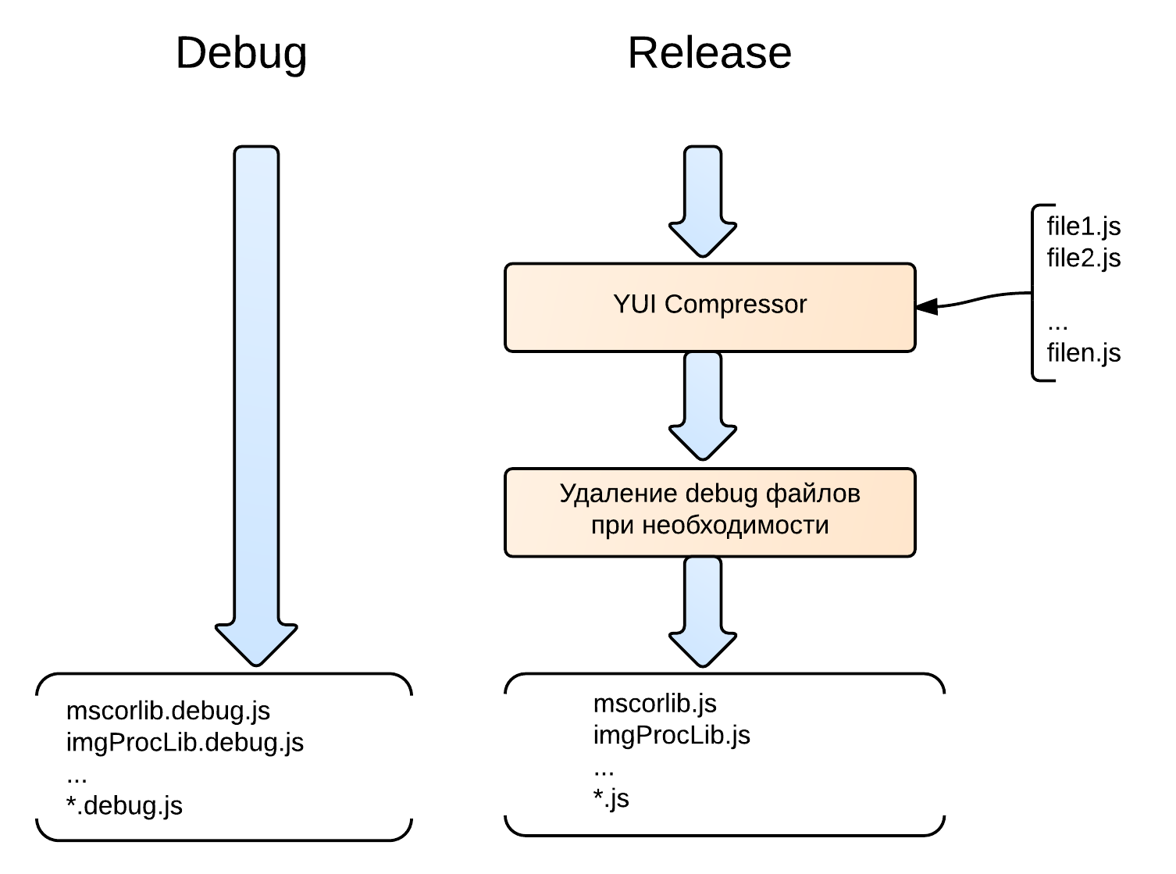
Общая схема минификации JS в VS

Slide 20
Пример использования скриптов в aspx страницах
<% if (HtmlHelper.IsDebug) { %>
<script src="Scripts/mscorlib.debug.js" />
<script src="Scripts/imgProcLib.debug.js" />
<script src="Scripts/common.js" > <% } else {%>
<script src="Scripts/mscorlib.js" />
<script src="Scripts/lib.js" />
<script src="Scripts/common.min.js" />
<% } %>

Slide 21

Заключение
Планы:
Создание коллажей
Stop motion
Что еще придумаем мы или пожелают пользователи ☺
http://gfranq.com/
http://vk.com/gfranq

